Slide 1
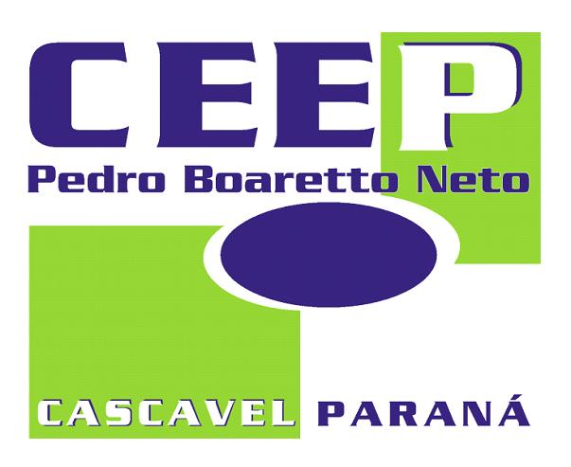



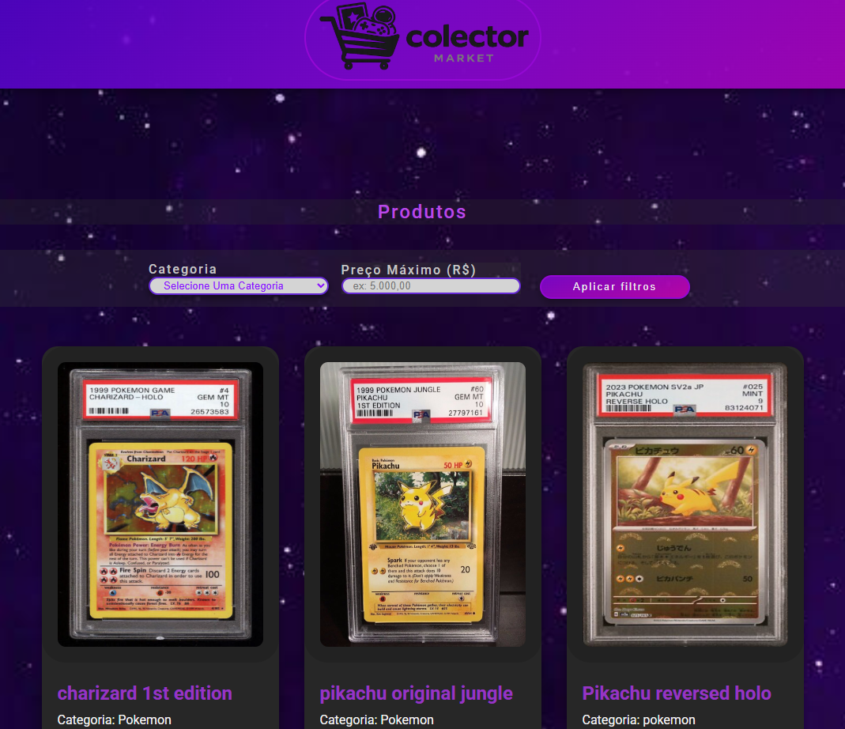
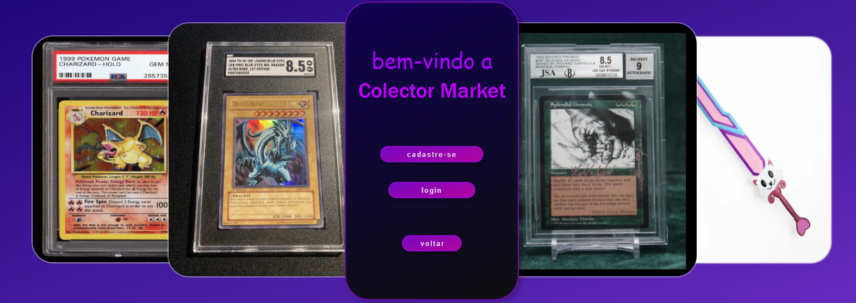
COLECTOR MARKET
VENDA DE ITEMS DE COLECIONADOR
GONÇALVES, Miguel Fonseca;
GIROTTO, Lucas;
DA SILVA, Diego (orientador)
INTRODUÇÃO
RESULTADOS
O projeto propõe o desenvolvimento de uma plataforma de compra e venda voltada para itens colecionáveis e outros produtos de nicho, permitindo que os próprios usuários publiquem seus produtos e encontrem itens por meio de categorias, busca e filtros de preço.
O mercado de colecionáveis vai além de cartas raras e itens de edição limitada. Existem diversas comunidades de interesse, como colecionadores de miniaturas, figuras, peças e componentes de computador, entre outras. Esses segmentos ainda apresentam oportunidades para o desenvolvimento de soluções digitais mais específicas, capazes de aproximar compradores e vendedores com interesses em comum.
Além do valor cultural e afetivo, alguns itens colecionáveis podem valorizar significativamente ao longo do tempo, dependendo de fatores como raridade, conservação, edição e procura. Nesse contexto, o projeto busca explorar como uma plataforma web pode facilitar a negociação desses produtos e, ao mesmo tempo, ser adaptada para diferentes comunidades e segmentos de mercado.
DESENVOLVIMENTO
CONCLUSÃO
O desenvolvimento do projeto teve como foco a criação de uma interface web voltada para a compra e venda de itens colecionáveis, com possibilidade de adaptação para diferentes nichos e comunidades de entusiastas.
No Front-End, foram utilizadas as tecnologias HTML, CSS e JavaScript. O HTML estrutura os produtos e as informações apresentadas na página, enquanto o CSS é responsável pela organização e apresentação visual da interface. O JavaScript foi utilizado para desenvolver um sistema de filtros, permitindo que os usuários encontrem produtos de acordo com critérios como categoria e preço.
Ao selecionar um filtro, o JavaScript identifica os produtos correspondentes e altera sua exibição na página, ocultando aqueles que não atendem aos critérios selecionados. Dessa forma, o projeto busca proporcionar uma navegação mais organizada, rápida e intuitiva, facilitando a busca por produtos específicos.
O projeto resultou no desenvolvimento de uma plataforma de classificados voltada inicialmente para a compra e venda de itens colecionáveis, mas com estrutura capaz de ser adaptada para diferentes áreas e comunidades de interesse.
A plataforma permite a criação de contas de usuário, a publicação de produtos com imagem, nome, categoria e preço, além da organização dos anúncios por meio de filtros de categoria e faixa de preço.
Para o armazenamento e gerenciamento das informações, foi desenvolvido um banco de dados, contendo as tabelas usuários e produtos, possibilitando relacionar os usuários aos itens publicados.
Dessa forma, o projeto demonstra como tecnologias de desenvolvimento web podem ser utilizadas para criar uma solução funcional e flexível, capaz de atender tanto ao mercado de colecionáveis quanto a outros nichos e comunidades de entusiastas.
REFERÊNCIAS
DEVEMDOBRO. Semana do Zero ao Programador Contratado. Disponível em: https://www.devemdobro.com. Acesso em: 17 abr. 2025 a 24 abr. 2025.
YOUTUBE. Canais de aprendizado em programação web. Disponível em: https://www.youtube.com. Acesso em: 17 abr. 2025.
GOOGLE. Google Sala de Aula (Google Classroom). Disponível em: https://classroom.google.com/. Acesso em: 2026.
NODE.JS. Node.js. Disponível em: https://nodejs.org/pt-br. Acesso em: 2026.
Notes:
1

